Slide 1
Qt Creator
Entrada de Dados

Slide 2
Descrição
Os componentes para entrada de dados permitem que o software receba dados fornecidos pelo usuário.

Slide 3
Tipos de entrada
Dados simples
Dados formatados
Números
Números fracionários
Datas
Horas
Data e Hora

Slide 4
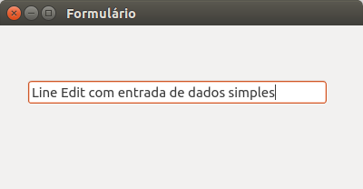
Dados simples
A entrada de dados simples, tais como uma palavra, um texto ou um conjunto de caracteres qualquer, deve deve ser feito utilizando o componente Line Edit.

Slide 5
Line Edit – Propriedades
objectName
text
maxLength
echoMode

Slide 6
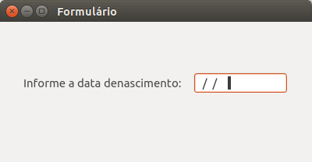
Dados formatados
A entrada de dados formatados, tais como a data de nascimento, o número do CEP ou o número do telefone, deve ser feito utilizando o componente Line Edit com a propriedade inputMask.

Slide 7
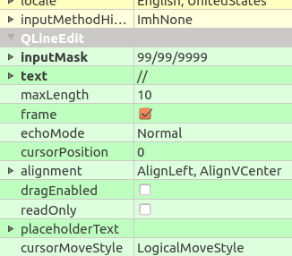
Line Edit – inputMask

Slide 8
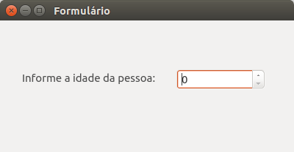
Números
A entrada de números, tais como a idade de uma pessoa ou o código de um produto, deve ser feito utilizando o componente Spin Box.

Slide 9
Spin Box – Propriedades
objectName
minimum
maximum
singleStep
value

Slide 10
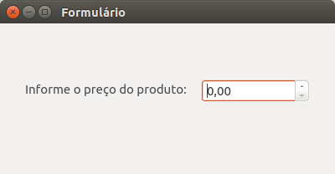
Números fracionários
A entrada de números fracionários, tais como a altura de uma pessoa ou o preço de um produto, deve ser feito utilizando o componente Double Spin Box.

Slide 11
Double Spin Box – Propriedades
objectName
decimals
minimum
maximum
singleStep
value

Slide 12
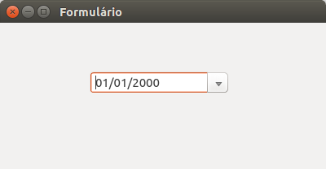
Datas
A entrada de datas, tais como a data de aniversário ou a data de cadastro de um aluno, deve ser feito utilizando o componente Date Edit.

Slide 13
Date Edit – Propriedades
objectName
displayFormat
calendarPopup

Slide 14
Date Edit – Métodos
text()
  Recupera a data no formato QString
date()
  Recupera a data no formato QDate

Slide 15
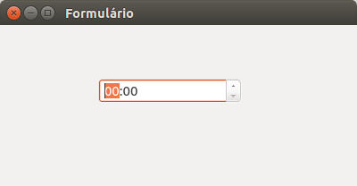
Horas
A entrada de horas, tais como a hora de uma reunião ou a hora que um acidente de carro ocorreu, deve ser feito utilizando o componente Time Edit.

Slide 16
Time Edit – Propriedades
objectName
displayFormat

Slide 17
Time Edit – Métodos
text()
  Recupera a hora no formato QString
time()
  Recupera a hora no formato QTime

Slide 18
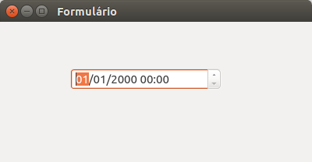
Data e Horas
A entrada de data e horas, tal como a data e a hora que ocorreu um incidente de produção numa indústria automobilistica, deve ser feito utilizando o componente Date/Time Edit.

Slide 19
Date/Time Edit – Propriedades
objectName
displayFormat

Slide 20
Date/Time Edit – Métodos
text()
  Recupera a data e a hora no formato string
DateTime()
  Recupera a data e a hora no formato QDateTime
date()
  Recupera apenas a data no formato Qdate
time()
  Recupera apenas a hora no formato QTime

Slide 21
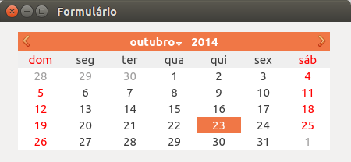
Calendar
O componente Calendar permite que a data seja informada através de um calendário.

Slide 22
Calendar – Propriedades
objectName
gridVisible
navigationBarVisible

Slide 23
Calendar – Métodos
calendario->selectedDate()
  Recupera a data no formato QDate
calendario->selectedDate().toString()
  Recupera a data no formato QString
calendario->selectedDate().toString("dd/MM/yyyy")
  Recupera a data no formato QString formatada

Slide 24
Exercícios
...

